Slide 1





OYUNCU DAVRANIŞ ANALIZI
STEAM OYUN YORUMLARIYLA KULLANICI DAVRANIŞ ANALIZI(SENTIMENT ANALYSIS)

Slide 2




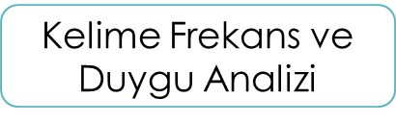





PROJE KONUSU VE AMACI

Slide 3

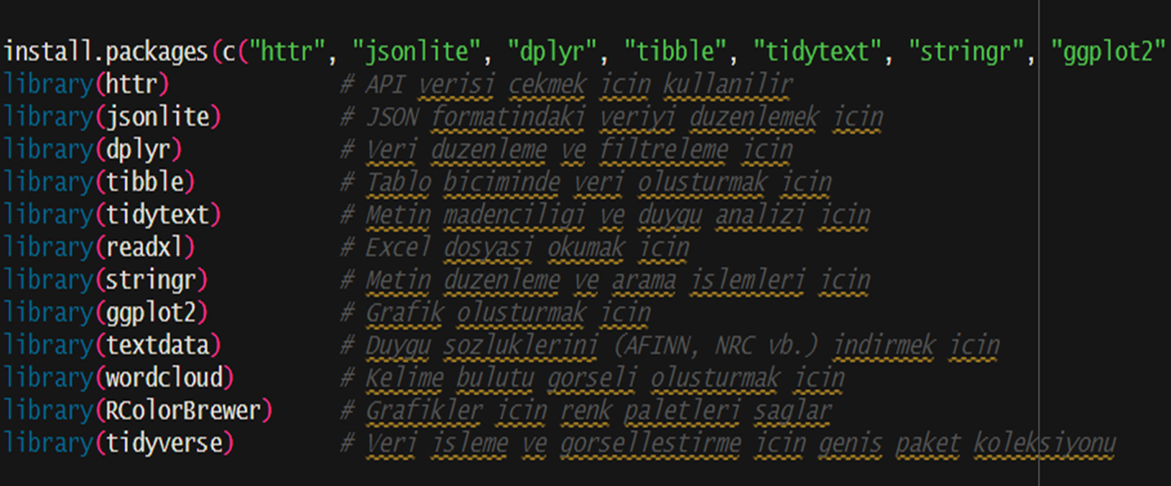

Slide 4

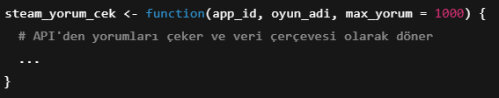
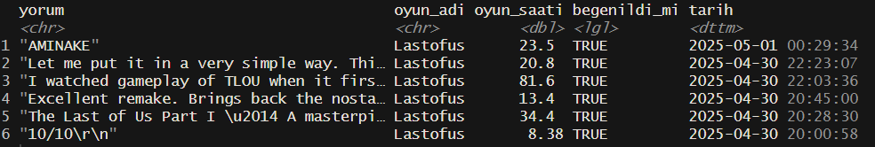


STEAM API ILE VERI ÇEKME

Slide 5
VERI İNCELEME
Kaynak: Steam oyun platformu
Veri Türü: Kullanıcı yorumları
Toplama Yöntemi: Steam API aracılığıyla R programlama dili kullanılarak anlık veri çekilmiştir.
Veri İçeriği:
🔹 yorum: Oyuncunun yazdığı yorum metni
🔹 oyun_adi: Yorumun ait olduğu oyun adı
🔹 oyun_saati: Yorum yapan kişinin oyunu kaç saat oynadığı
Toplam Yorum Sayısı: Her oyun için maksimum 1000 yorum olacak şekilde belirlenmiştir.
24 farklı oyundan çekilmiştir.
Pozitif değerlendirme ağırlıklı oyunlar:
The Last of Us, Red Dead Redemption 2, Elden Ring, Cyberpunk 2077,
Baldur's Gate 3, Hogwarts Legacy, Stardew Valley, The Witcher 3,
Detroit: Become Human, Spiderman Remastered, Hades, Resident Evil 4,
Grand Theft Auto V, The Sims 4
Karma/olumsuz değerlendirmeye sahip oyunlar:
CSGO, Dota 2, PUBG, eFootball 2022, Battlefield 2042, Fallout 76,
The Day Before, NBA 2K20, Gotham Knights, Call of Duty: MWII (2022)

Slide 6
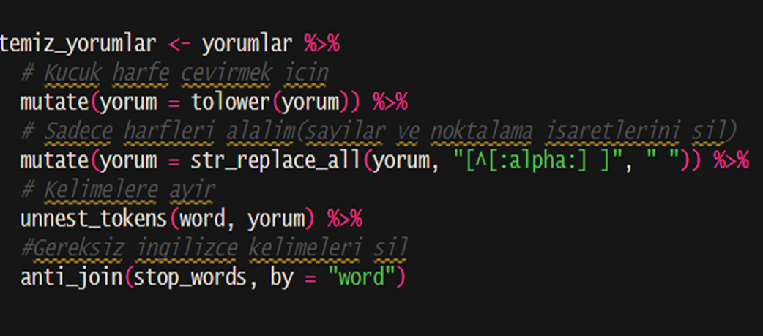




METİN ÖN İŞLEME
01
02
03
04

Slide 7
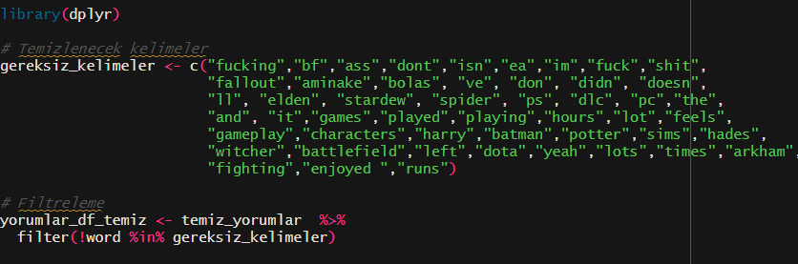
STOPWORDS

Slide 8

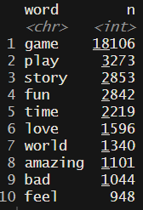
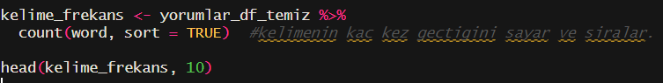


FREKANS ANALİZİ

Slide 9
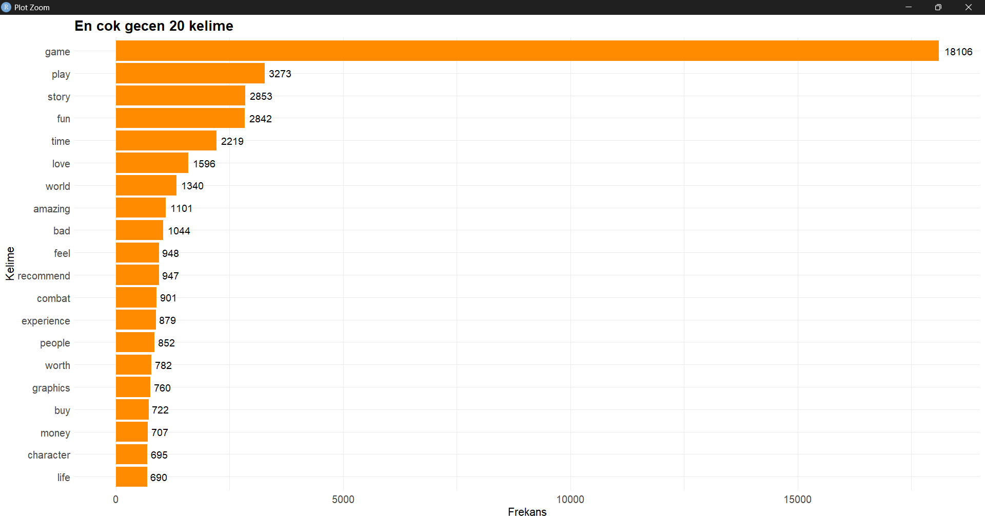

Slide 10
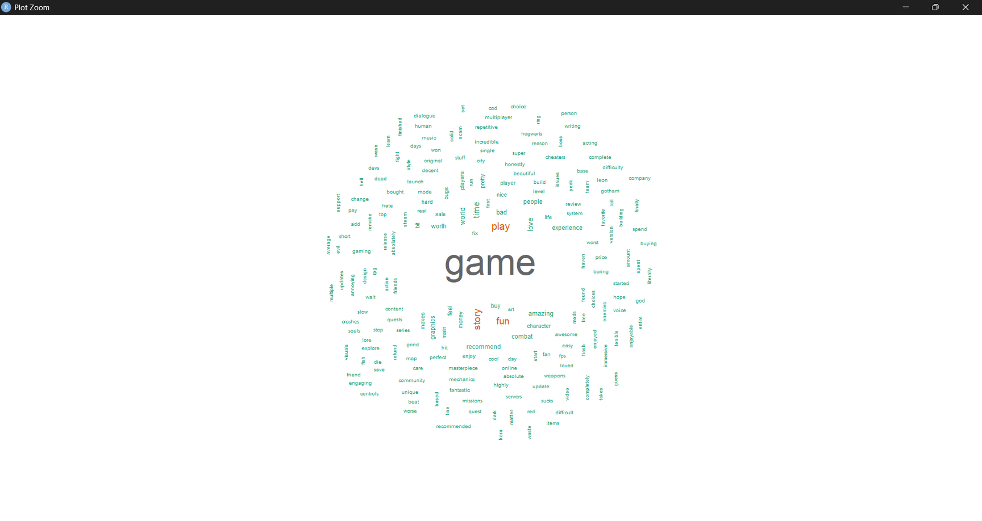
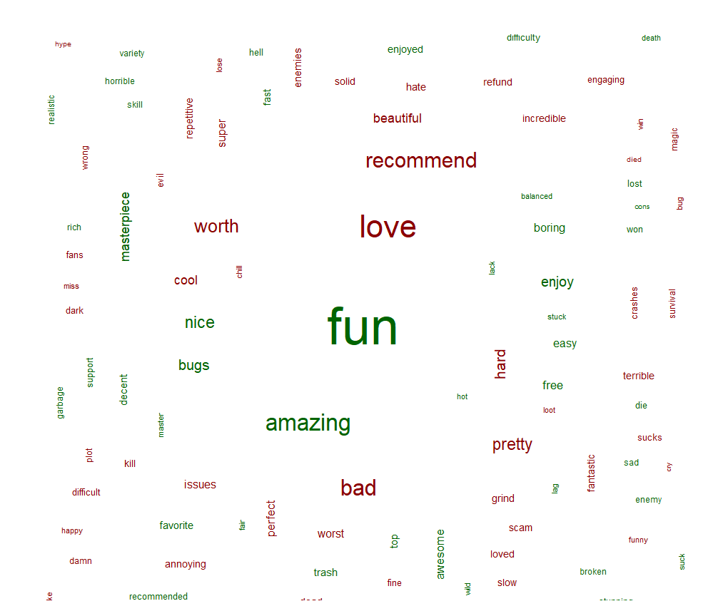
KELİME BULUTU

Slide 11
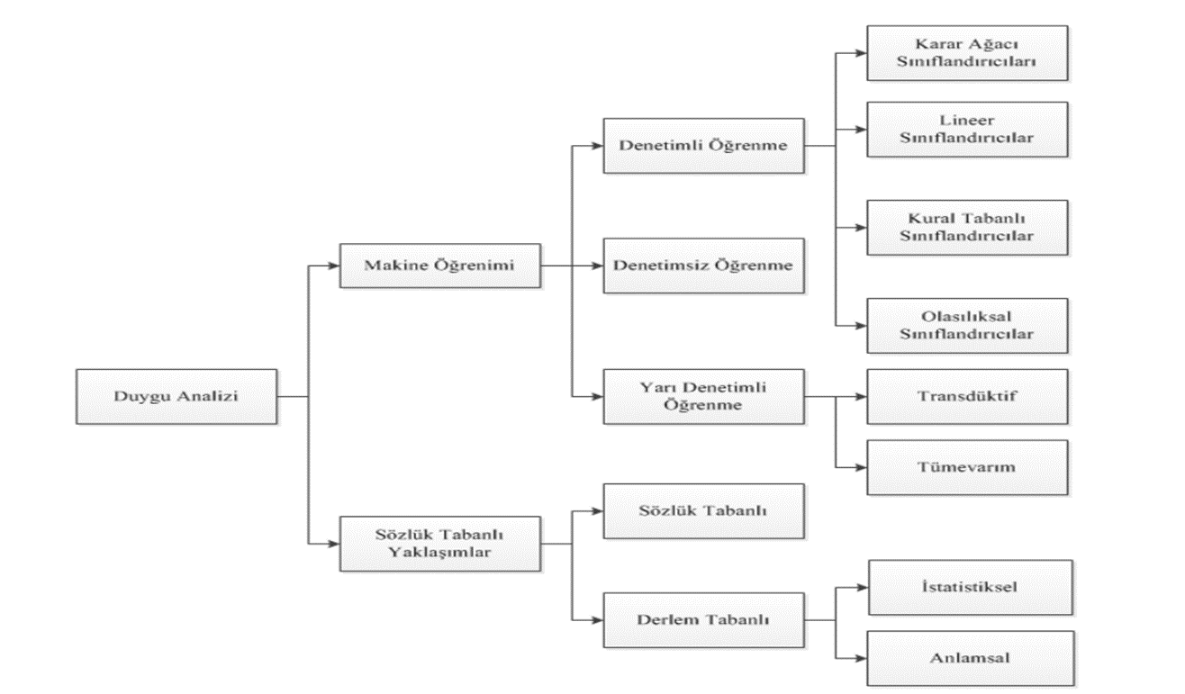
MODEL

Slide 12
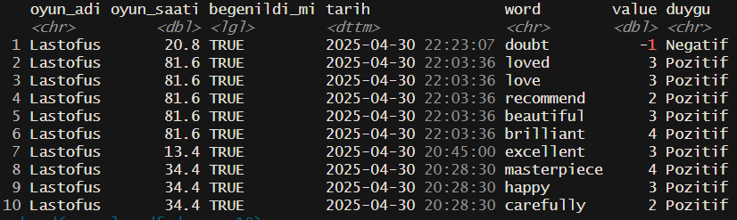

DUYGU ANALİZİ
01
AFINN duygu sözlüğü kullanıldı.
02
Temizlenmiş yorumlardaki kelimelerle bu sözlük eşleştirildi.
Her yorumun toplam duygu skoru hesaplandı:
Pozitif skor → Olumlu yorum
Negatif skor → Olumsuz yorum
0’a yakın skor → Nötr yorum
03

Slide 13
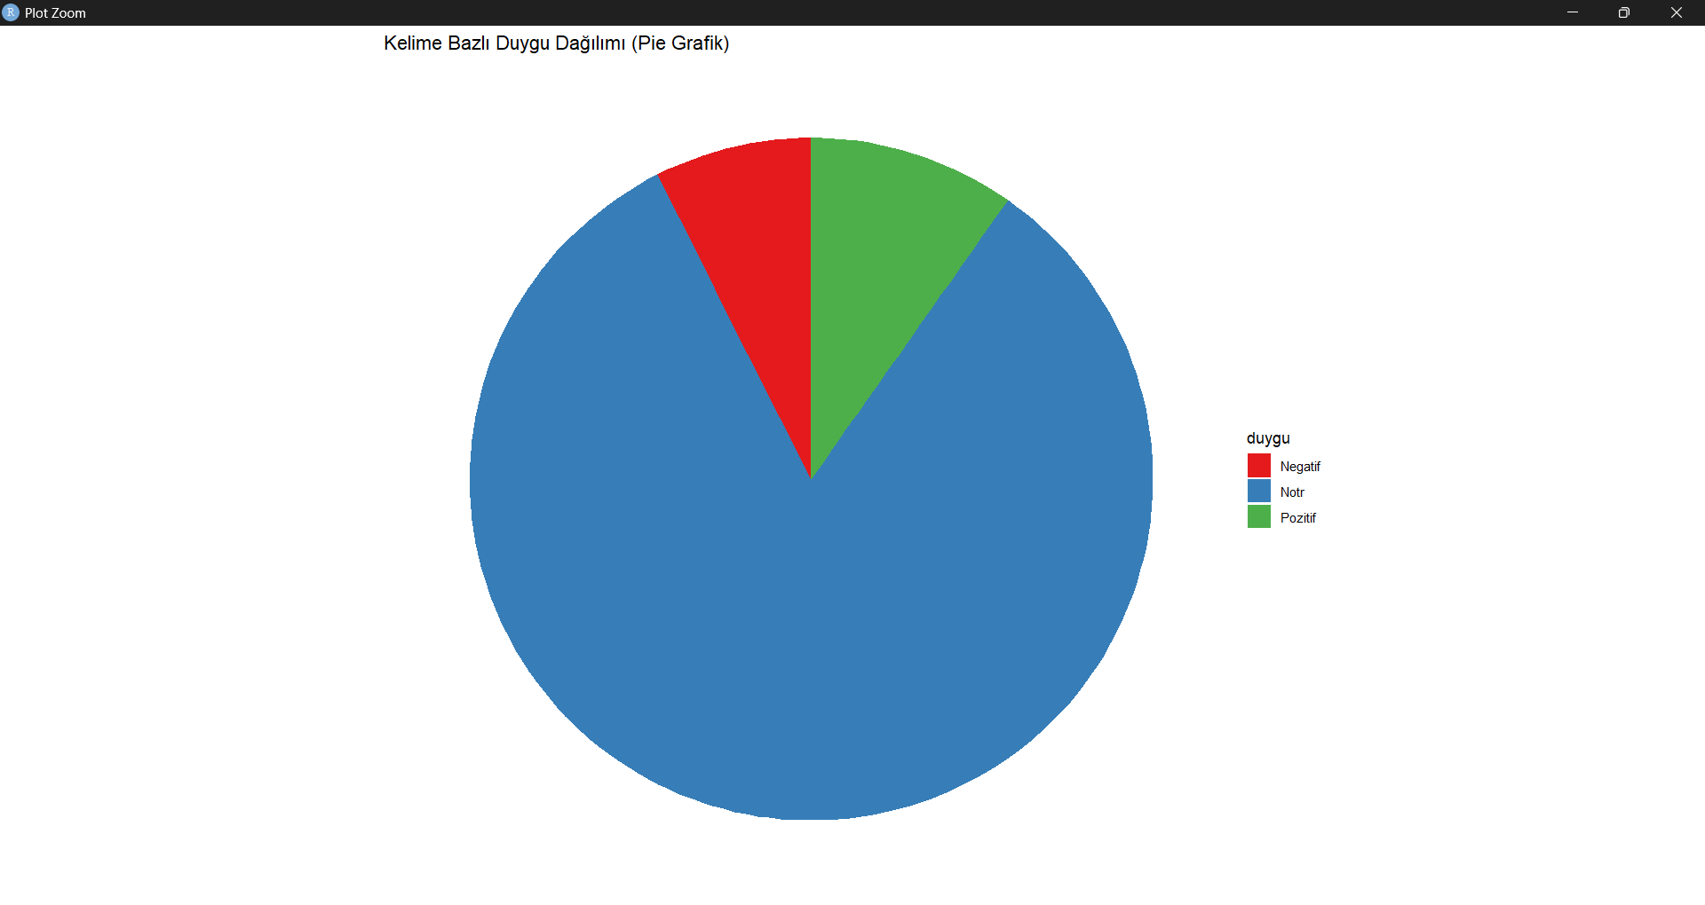
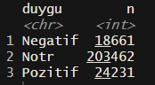


Slide 14
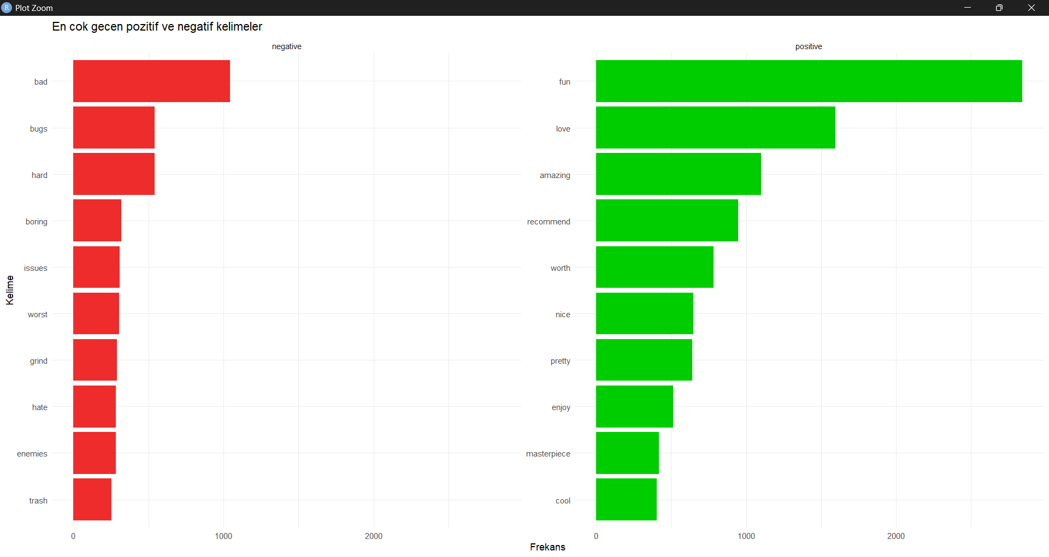
BİNG SÖZLÜĞÜYLE POZITIF NEGATIF ANALIZ

Slide 15
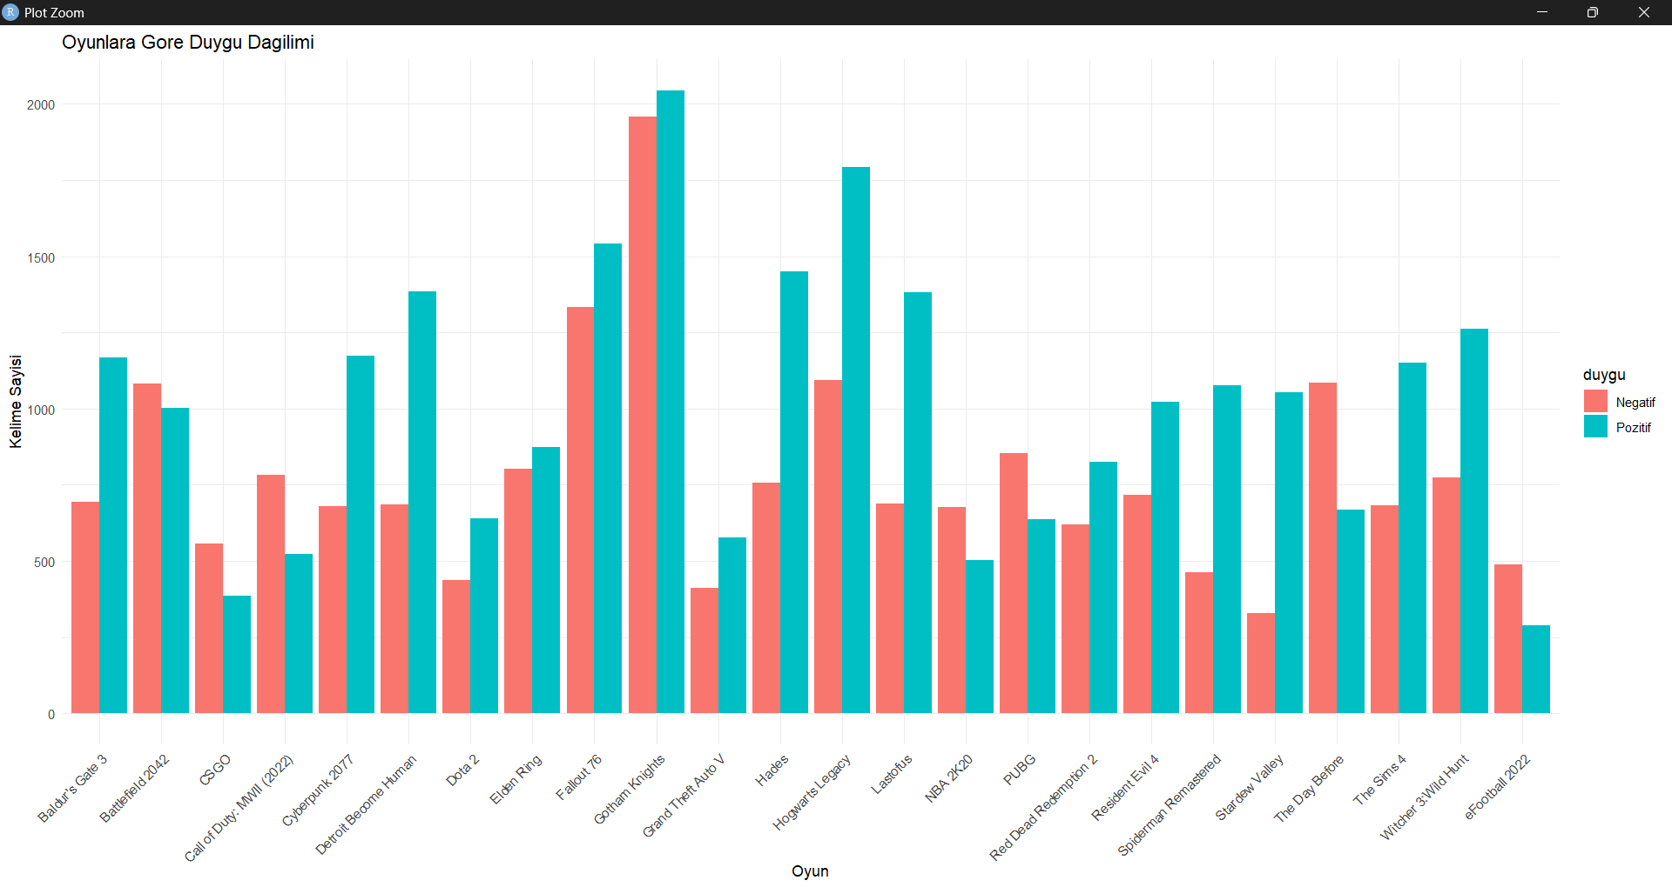


Slide 16

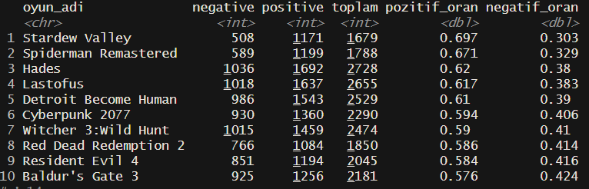

OYUNLARIN DUYGU ORANLARI

Slide 17
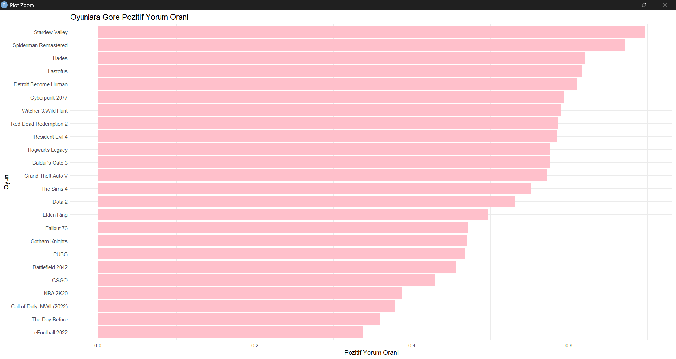

Slide 18
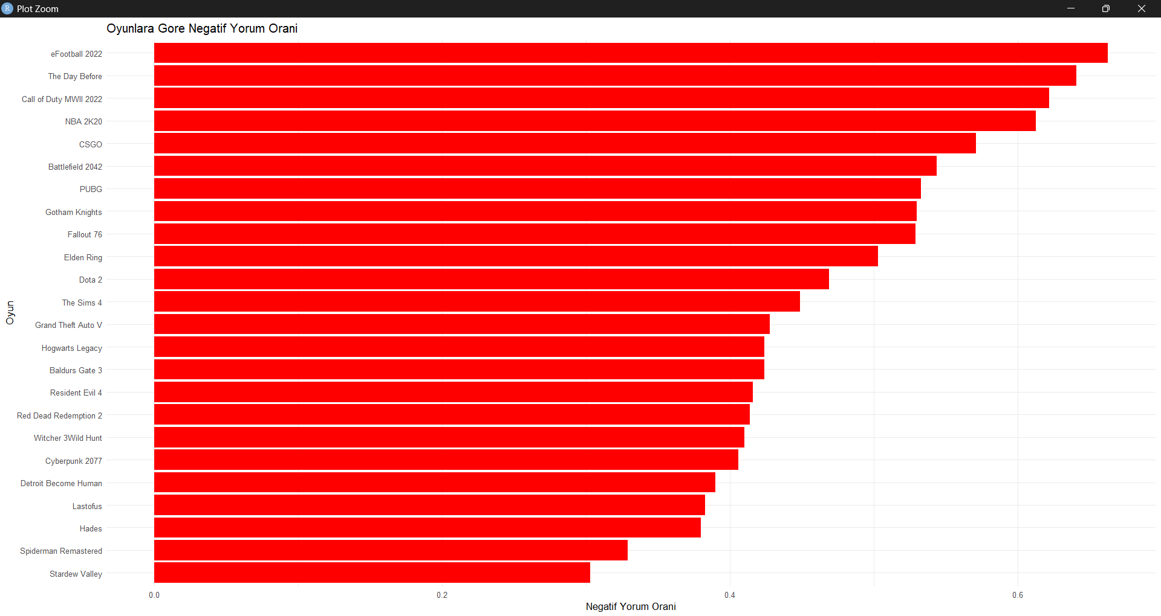

Slide 19
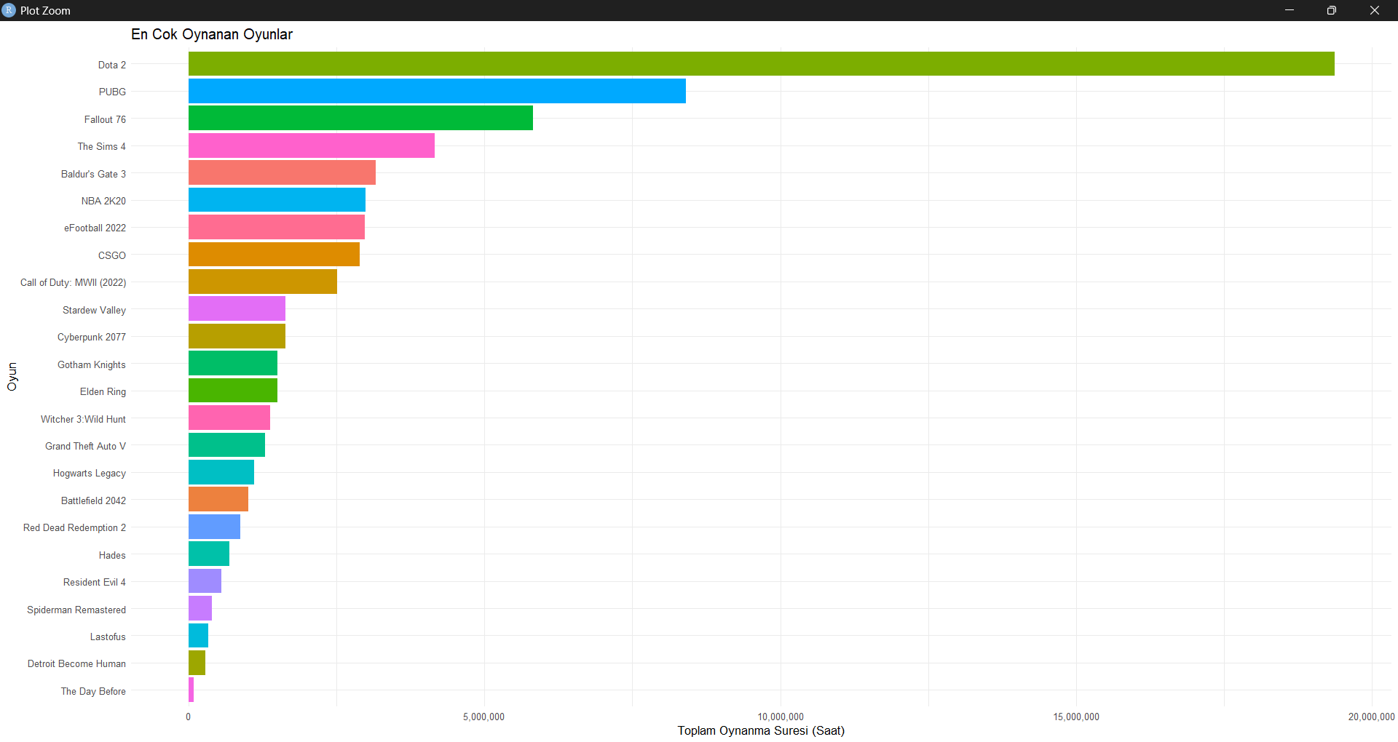


Slide 20
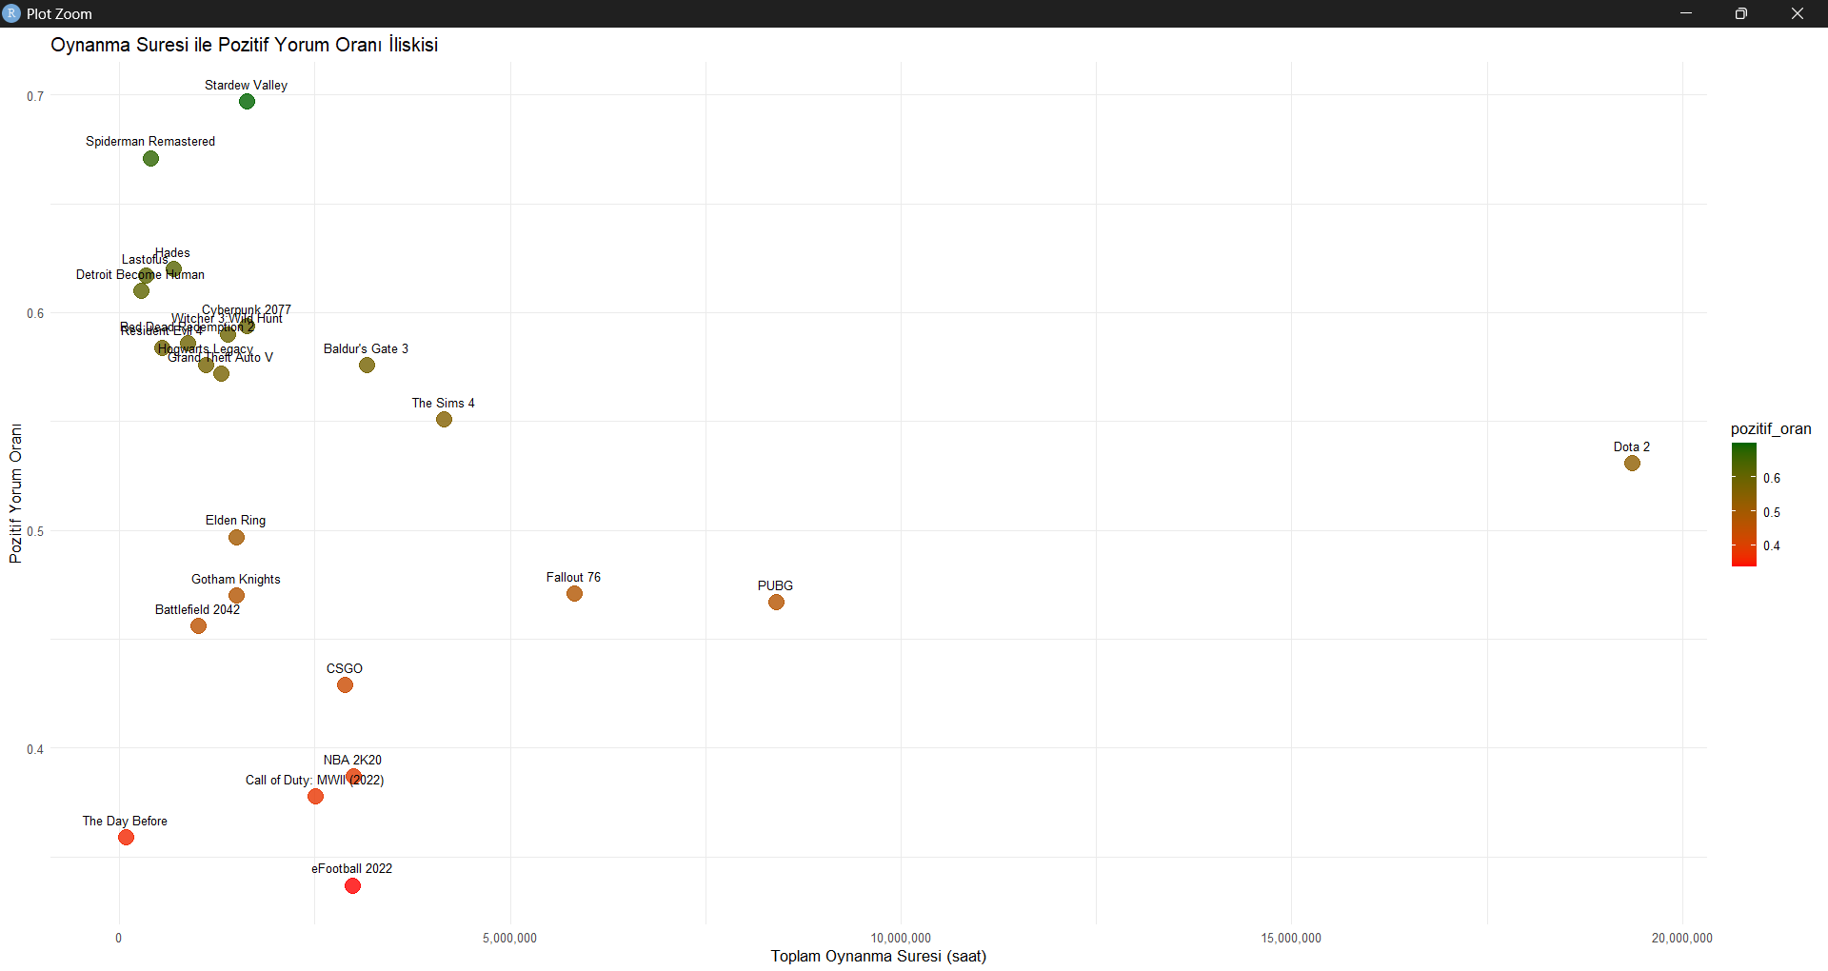

Slide 21
POLARİTE ANALİZİ

Slide 22
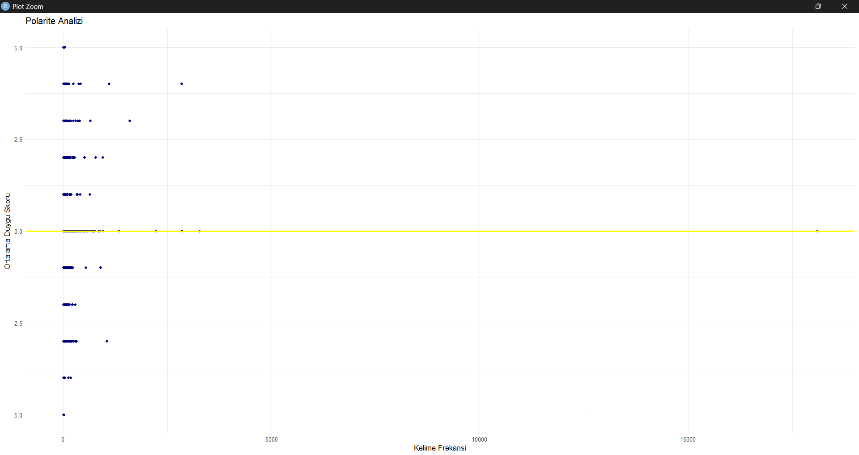

Slide 23
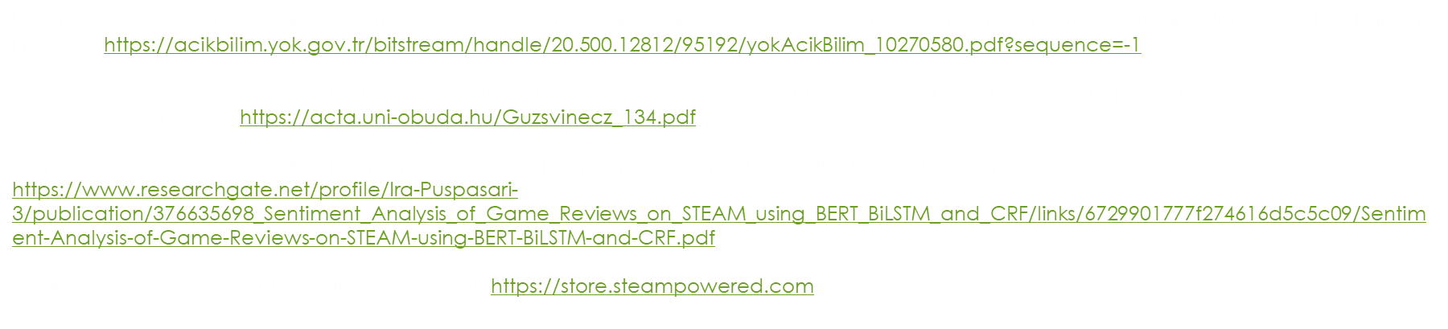
KAYNAKÇA

Slide 24
THANK YOU
HAZIRLAYAN: EDANUR DEMİREL

